Slide 1

Thứ Hai ngày 27 tháng 9 năm 2021
Tập đọc - Kể chuyện
Ai có lỗi?

Slide 2
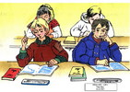

Slide 3
Hướng dẫn cách đọc
Đoạn 1: Đọc chậm, nhẹ nhàng.
Đoạn 2: Đọc hơi nhanh khi En-ri-cô giận bạn.
Đoạn 3, 4, 5: Đọc chậm, hơi trầm khi En-ri-cô bắt đầu hối hận.
Lời Cô-rét-ti: Thân thiện, dịu dàng.
Lời En-ri-cô: Trả lời bạn xúc động.
Lời bố En-ri-cô: Nghiêm khắc.

Slide 4
Luyện đọc
Cô-rét-ti,
En-ri-cô,
khuỷu tay,
nguệch,
kiêu căng,
sứt chỉ,
dọa,

Slide 5
Thứ Hai, ngày 27 tháng 9 năm 2021
Tập đọc – Kể chuyện
Ai có lỗi?
*Ngắt câu:
- Ấy đừng!/-Cô-rét-ti cười hiền hậu/-Ta lại thân nhau như trước đi!//

Slide 6
Thứ Hai, ngày 27 tháng 9 năm 2021
Tập đọc – Kể chuyện
Ai có lỗi?
Tôi đang nắn nót viết từng chữ thì Cô-rét-ti chạm khuỷu tay vào tôi, làm cho cây bút nguệch ra một đường rất xấu.

Slide 7
Giải nghĩa từ:
kiêu căng
hối hận
can đảm
ngây

Slide 8
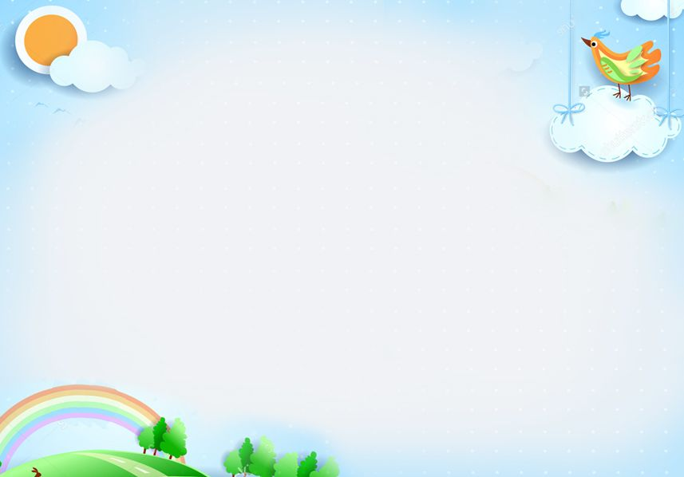

Thứ Hai, ngày 27 tháng 9 năm 2021
Tập đọc – Kể chuyện
Ai có lỗi?
Tìm hiểu bài

Slide 9
Thứ Hai, ngày 27 tháng 9 năm 2021
Tập đọc – Kể chuyện
Ai có lỗi?
- Câu chuyện kể về ai ?
+ Câu chuyện kể về En-ri-cô và Cô-rét-ti.

Slide 10
1. Vì sao hai bạn nhỏ giận nhau?
Vì Cô-rét-ti vô tình chạm vào khuỷu tay En-ri-cô, làm cây bút của En-ri-cô nguệch ra một đường rất xấu. Hiểu lầm bạn cố ý làm hỏng bài viết của mình, En-ri-cô tức giận và trả thù Cô-rét-ti bằng cách đẩy vào khuỷu tay bạn.

Slide 11
2. Vì sao En-ri-cô hối hận, muốn xin lỗi Cô-rét-ti?
En-ri-cô hối hận vì sau cơn giận, khi bình tĩnh lại En-ri-cô thấy rằng Cô-rét-ti không cố ý chạm vào khuỷu tay mình. En-ri-cô nhìn thấy vai áo bạn sứt chỉ, thấy thương bạn và càng hối hận.

Slide 12
3. Hai bạn đã làm lành với nhau ra sao?
Tan học, thấy Cô-rét-ti đi theo mình, En-ri-cô nghĩ là bạn định đánh mình nên rút thước cầm tay. Nhưng Cô-rét-ti cười hiền hậu đề nghị « Ta lại thân nhau như trước đi !» khiến En-ri-cô ngạc nhiên, rồi vui mừng ôm chầm lấy bạn vì cậu muốn làm lành với bạn.

Slide 13
4. Bố đã trách En-ri-cô như thế nào?
Bố đã trách En-ri-cô là người có lỗi, đã không xin lỗi bạn trước lại còn giơ thước doạ đánh bạn.

Slide 14
5. Bố trách En-ri-cô như vậy là đúng hay sai? Vì sao?
Bố trách En-ri-cô như vậy là đúng vì bạn là người có lỗi đáng lẽ phải xin lỗi Cô-rét-ti nhưng không đủ can đảm. Sau đó, En-ri-cô còn hiểu lầm Cô-rét-ti nên đã giơ thước doạ đánh bạn.

Slide 15
6. Hai bạn nhỏ có gì đáng khen?
- En-ri-cô đáng khen vì cậu biết ân hận, biết thương bạn, khi bạn làm lành, cậu cảm động, ôm chầm lấy bạn.
Cô-rét-ti đáng khen vì cậu biết quý trọng tình bạn và rất độ lượng nên đã chủ động làm lành với bạn.

Slide 16

Nội dung bài:
Phải biết nhường nhịn bạn, nghĩ tốt về bạn, dũng cảm nhận lỗi khi trót cư xử không tốt với bạn.

Slide 17

Thứ Hai, ngày 27 tháng 9 năm 2021
Tập đọc – Kể chuyện
Ai có lỗi?
Luyện đọc lại
ĐỌC BÀI THEO VAI

Slide 18


KỂ CHUYỆN
Notes:
18

Slide 19
Thứ Hai ngày 27 tháng 9 năm 2021
Tập đọc – Kể chuyện
Ai có lỗi?
* Dựa vào các tranh sau, kể lại từng đoạn của câu chuyện Ai có lỗi bằng lời của em:
M: Tôi và Cô-rét-ti ngồi học cạnh nhau. Một lần, tôi đang viết thì bị Cô-rét-ti chạm vào khuỷu tay, làm cho cây bút nguệch ra một đường rất xấu...

Slide 20
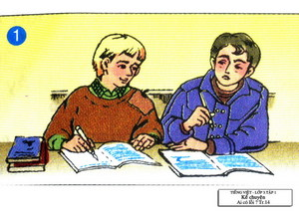
Dựa vào tranh, em hãy kể lại đoạn 1 của chuyện:

Slide 21
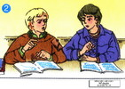
Dựa vào tranh, em hãy kể lại đoạn 2 của chuyện:

Slide 22
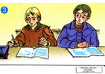
Dựa vào tranh, em hãy kể lại đoạn 3 của chuyện:

Slide 23
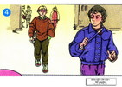
Dựa vào tranh, em hãy kể lại đoạn 4 của chuyện:

Slide 24
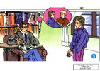
Dựa vào tranh, em hãy kể lại đoạn 5 của chuyện:

Slide 25
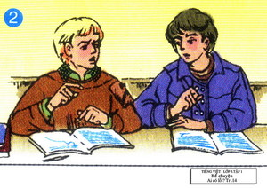
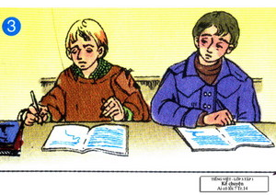
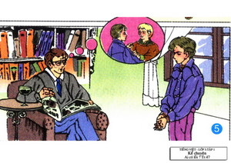
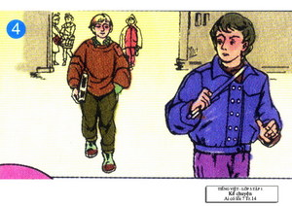
Kể lại tóm tắt toàn bộ câu chuyện bằng lời của em
theo tranh

Slide 26
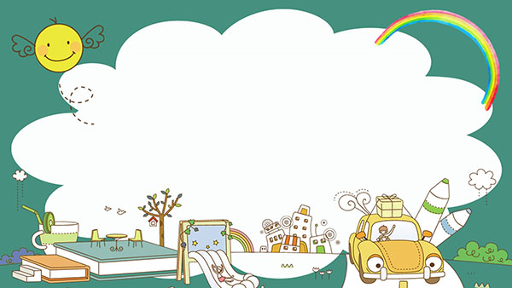
Củng cố - Dặn dò

